Slide 1
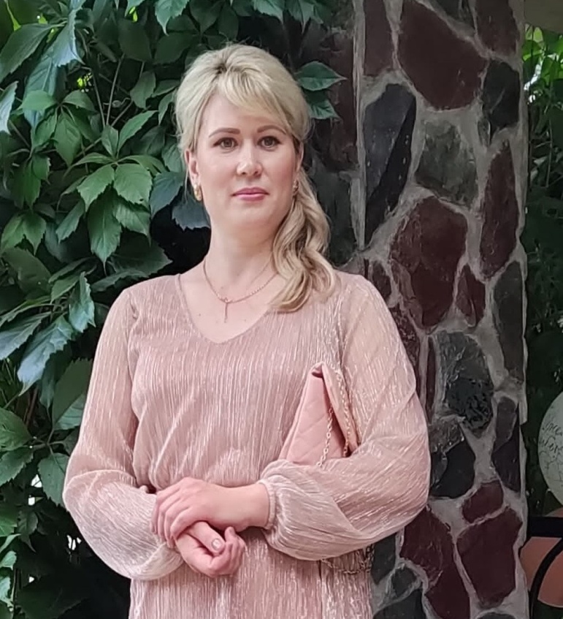
Государственное профессиональное образовательное учреждение «Прокопьевский строительный техникум»
ПОРТФОЛИО
социального педагога
Барышниковой Ирины Сергеевны
Прокопьевск
2024 г.

Slide 2
ВИЗИТНАЯ КАРТОЧКА ПЕДАГОГИЧЕСКОГО РАБОТНИКА
Ф.И.О.: Барышникова Ирина Сергеевна
Дата рождения: 28.11.1990 г.
Образование: высшее
1. ФГБОУ высшего профессионального образования «Кемеровский государственный университет» факультет «Романо-германская филология» (2012 г.)
Квалификация: Филолог. Преподаватель английского языка
2. ФГБОУ высшего профессионального образования «Кемеровский государственный университет» факультет «Экономики и управления»
Квалификация: Бакалавр по направлению подготовки «Экономика» (2016 г.)
3. ФГБОУ ВО ПензГТУ. Диплом о профессиональной переподготовке по программе «Социально-педагогическая деятельность в образовательном учреждении» в объёме 256 ч. (2023 г.)
4. АНО ДПО «Учебно-деловой центр» г. Прокопьевска. Диплом о профессиональной переподготовке по программе «Кадровое делопроизводство» 260 ч. (2023 г.)
Квалификация: социальный педагог
Квалификационная категория – нет
Общий трудовой стаж – 12 лет
Стаж педагогической работы – 12 лет, в ГПОУ ПСТ – 1 год
Занимаемая должность: социальный педагог
E-mail: i.r.i.n.a-prk@mail.ru

Slide 3
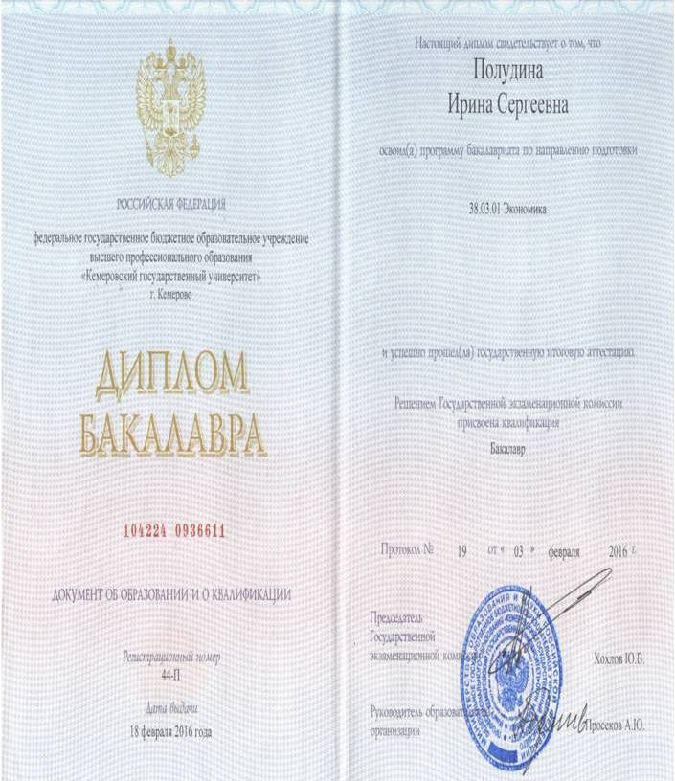
ДОКУМЕНТЫ ОБ ОБРАЗОВАНИИ

Slide 4
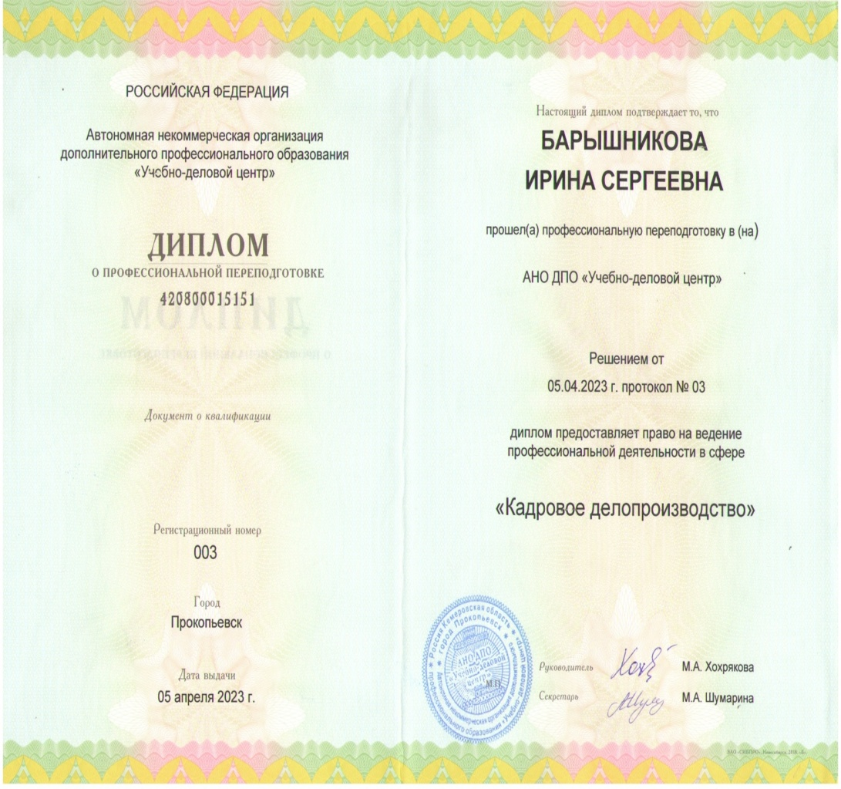
Профессиональная переподготовка

Slide 5
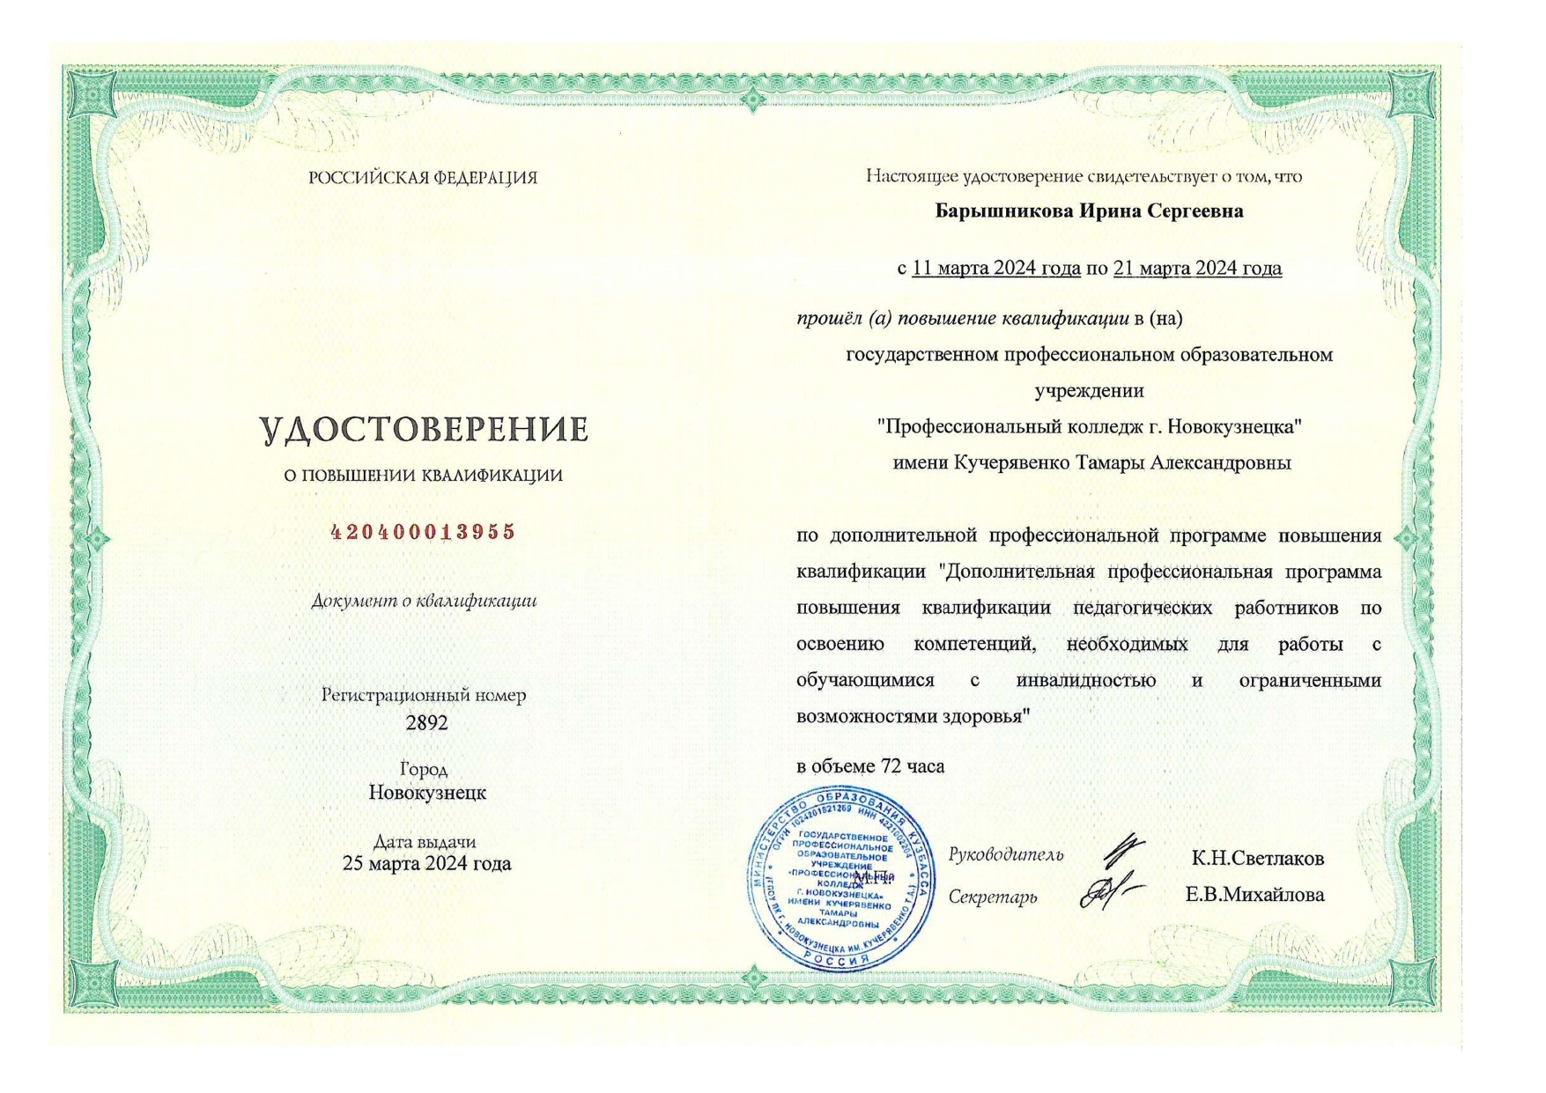
Повышение квалификации

Slide 6
ОБОБЩЕНИЕ И РАСПРОСТРАНЕНИЕ педагогического опыта ПОСРЕДСТВОМ УЧАСТИЯ В НПК С ПОСЛЕДУЮЩЕЙ ПУБЛИКАЦИЕЙ

Slide 7
Информация о поощрениях, Наградах

Slide 8
УЧАСТИЕ В ПРОФОРИЕНТАЦИонной деятельности

Slide 9
Результаты подготовки обучающихся к участию в конкурсах, творческих работах

Slide 10
Результаты подготовки обучающихся к участию в конкурсах, творческих работах

Slide 11
Результаты подготовки обучающихся к участию в конкурсах, творческих работах

Slide 12
Результаты подготовки обучающихся к участию в конкурсах, творческих работах

Slide 13
Результаты подготовки обучающихся к участию в конкурсах, творческих работах

Slide 14
Результаты подготовки обучающихся к участию в конкурсах, творческих работах

Slide 15
ЛИЧНОЕ Участие в педагогических секциях, лекториях (КРИРПО)

Slide 16
ЛИЧное Участие в вебинарах (КРИРПО)

Slide 17
ЛИЧное Участие в он-лайн обучении (КРИРПО)

Slide 18
ЛИЧное Участие в ЛЕКЦИЯХ (КРИРПО)

Slide 19
ЛИЧное Участие в он-лайн конкурсах, он-лайн викторинах

Slide 20
ЛИЧное Участие в он-лайн конкурсах

Slide 21
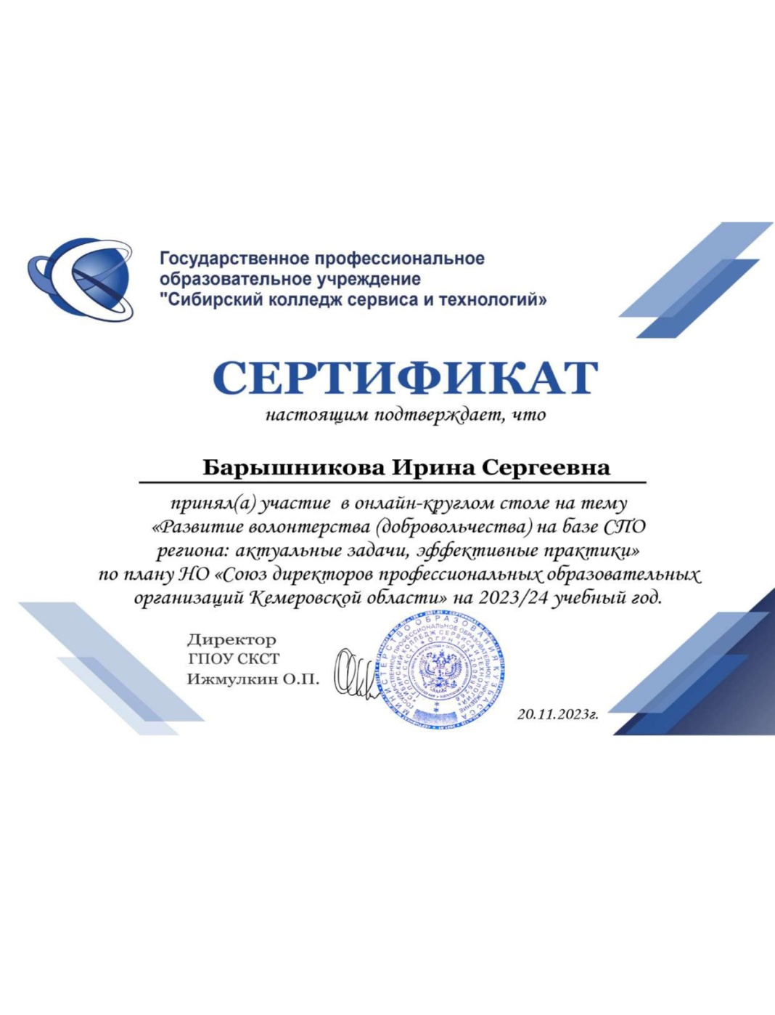
ЛИЧНОЕ Участие в мероприятиях различного уровня (круглые столы)

Slide 22
ЛИЧНОЕ Участие в он-лайн диктантах

Slide 23
ЛИЧНОЕ Участие он-лайн зачетах, он-лайн тестировании

Slide 24
ЛИЧНОЕ Участие в он-лайн диктантах

Slide 25
ПРОХОЖДЕНИЕ он-лайн курсов

Slide 26
В перспективе:
1. Увеличение положительной динамики в работе с подростками из группы риска
2. Разработка методических рекомендаций социально-педагогической направленности
3. Повышение уровня профессионального мастерства, личное участие в конкурсах социального педагога, повышение квалификации

